Slide 1
グループ構成
27115077 鈴木進也: 競合解消戦略の改良
27115120 丹羽貴敏: ブロック操作の可視化（3D）
27115076 鈴木祥太: Dining Philosophers問題
27115157 横尾由春: Dining Philosophers問題

Slide 2
競合解消戦略の改良
ブロック操作の可視化(3D)

Slide 3
システムの概要
競合解消戦略としてLEXを採用
・現在の状態にタイムタグを付与
・Ifリストが最新のタイムタグを持つワーキングメモリとマッチした
オペレータを採用する
可視化はUnityエンジンを用いて実装
・初期状態の入力、プランニングの実行はJavaのGUIで実装
・ブロックの移動する様子を3D空間で描画

Slide 4
システムの仕様
初期状態と目標状態はそれぞれファイル読み込みによる入力
初期状態、目標状態の追加・削除はGUI上で可能
プランニングで得られたプランはファイルに出力
得られたファイルをUnity上で読み込んで描画

Slide 5
システムの特徴
LEXによる競合解消手順
1.すでに実行されている操作は削除
2.競合オペレータのIFリストと現在の状態をマッチング
3.最新のタイムタグを持つ状態とマッチングしたオペレータを採用
4.IFリストの要素が多いオペレータを採用
5.ランダムにオペレータを採用

Slide 6
実装上の工夫
副目標が”handEmpty”のとき・・・
・Place ?x on ?y が必ず採用されてしまう
・探索が終了しない、不適切な操作が起こるといった問題
解決策
・競合する”Put ?x down on the table”と”Place ?x on ?y”の
順番を交互に入れ替えるメソッドを用意

Slide 7
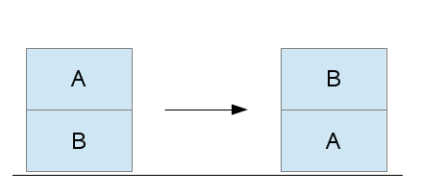
実装上の工夫
単にLEXを用いたとき
***** This is a plan! *****
remove A from on top B
Place A on B ←”Put A down on the table”が採用されてほしい
pick up B from the table
Place B on A

Slide 8
実装上の工夫
順番を入れ替える操作を加えたとき
***** This is a plan! *****
remove A from on top B
Put A down on the table
pick up B from the table
Place B on A

Slide 9
考察
競合解消のために指標を設けることが有効
・今回のタイムタグの様な各オペレータを評価する値で比較
LEXだけでは適切な競合解消は出来ない
・問題に応じたヒューリスティクスな工夫が必要

